Slide 1
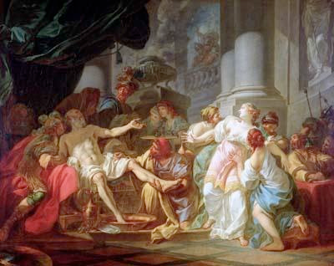
LUCIO ANNEO SENECA
J.-L. David (1784-1825)
Citazioni

Slide 2
Il filosofo (il tempo)
Non exiguum temporis habemus, sed multum perdidimus. Satis longa vita et in maximarum rerum consummationem large data est, si tota bene collocaretur (De brevitate vitae )
Cotidie morimur; cotidie enim demitur aliqua pars vitae, et tunc quoque cum crescimus vita decrescit ... hunc ipsum quem agimus diem cum morte dividimus (Epistulae)
Mors quid est? Aut finis aut transitus. Nec desinere timeo (idem est enim quod non coepisse), nec transire (Epistulae ad Lucilium)

Slide 3
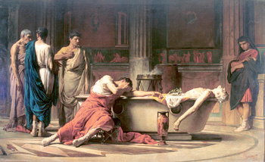
Manuel Domínguez (XIX secolo)

Slide 4
Il filosofo (vita-morte)
Punctum est quod vivimus et adhuc puncto minus.
Mors me sequitur, fugit vita.
Cui nasci contigit, mori restat.
Vir fortis ac sapiens on fugere debet e vita, sed exire.
Ante ad mortem quam ad vitam praeparandi sumus.
Ante senectutem curavi ut bene viverem, in senectute ut bene moriar: bene autem mori est libenter mori.

Slide 5
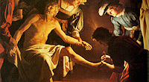
Gerard von Honthorst (1592-1656)

Slide 6
Il filosofo (vita-morte)
Vitam brevem esse, longam artem.
Non accipimus brevem vitam, sed facimus, nec inopes eius sed prodigi sumus.
Non exiguum temporis habemus, sed multum perdidimus.
Tamquam semper victuri vivitis; numquam vobis fragilitas vestra succurrit.
Omnia tamquam mortales timetis, omnia tamquam inmortales concupiscitis.

Slide 7
Il politico
Hoc nempe ab homine exigitur, ut prosit hominibus: si fieri potest, multis; si minus, paucis; si minus, proximis; si minus, sibi (De otio).
Faciet sapiens etiam quae non probabit ut ad maiora transitum inveniat.

Slide 8
Il filosofo (uomo-Dio)
Quid est deus? Mens universi. Quid est deus? Quod vides totum et quod non vides totum (Naturales Quaestiones)
Totum hoc quo continemur et unum est et deus, et socii sumus eius et membra (Epistulae ad Lucilium ).
Prope est a te deus, tecum est, intus est (Epistulae ad Lucilium)

Slide 9
Il filosofo (uomo-Dio)
In regno nati sumus: deo parere libertas est (De vita beata 15, 7).
Non pareo deo sed adsentior; ex animo illum, non quia necesse est, sequor (Epistulae ad Lucilium 96, 2).
Sic nunc naturam voca, fatum, fortunam: omnia eiusdem dei nomina sunt varie utentis sua potestate (De beneficiis IV 8, 3).

Slide 10
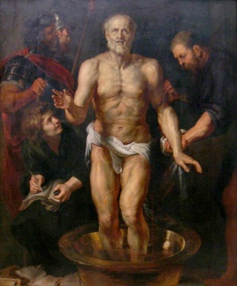
P.P. Rubens (1577-1640)

Slide 11
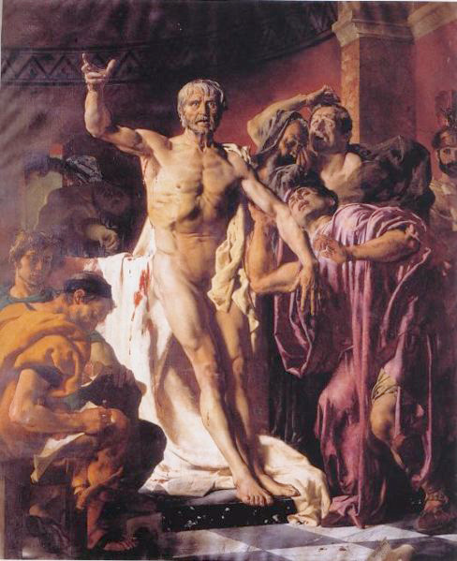
J.-N. Silvestre (1847-1926)

Slide 12
Il filosofo (corpo-anima)
Cogitate nihil praeter animum esse mirabile, cui magno nihil magnum est (Epistulae).
Hanc ergo sanam ac salubrem formam vitae tenete, ut corpori tantum indulgeatis quantum bonae valetudini satis est. Durius tractandum est ne animo male pareat (Epistulae).
Corpus hoc animi pondus ac poena est; premente illo urguetur, in vinclis est, nisi accessit philosophia et illum respirare rerum naturae spectaculo iussit et a terrenis ad divina dimisit (Epistulae)

Slide 13
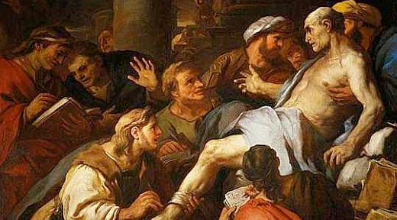
Luca Giordano (1634 -1705)

Slide 14
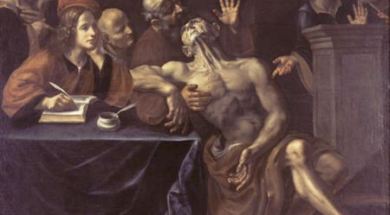
Cristoforo Tavolini (1639-1677)

Slide 15
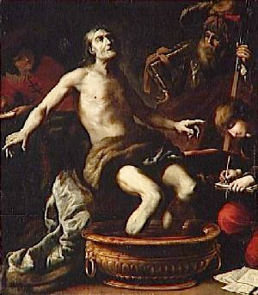
Claude Mignon
(1593-1670)

